Slide 1
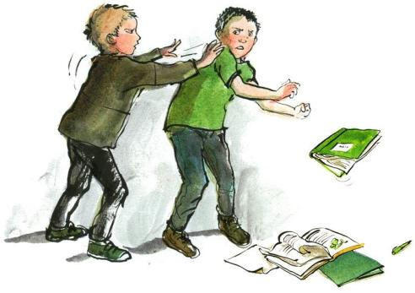
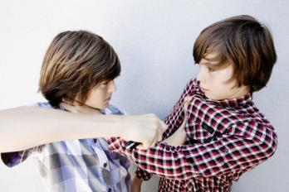
Буллинг в школе
Педагог-психолог Барышникова Ксения Андреевна
МБУ «Центр психолого-педагогической, медицинской и социальной помощи»

Slide 2
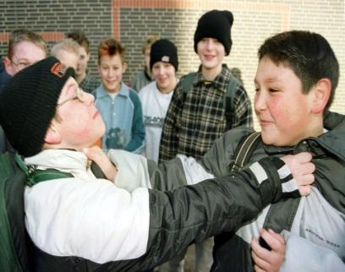
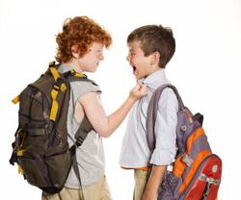
Что такое буллинг?
Буллинг в школе –. систематическое, регулярно повторяющееся насилие, травля со стороны одного школьника или группы школьников в отношении отдельного школьника, который не может себя защитить. Это психологический террор, он предполагает затравить жертву, вызвать у нее страх, деморализовать, унизить, подчинить.

Slide 3
Как основные компоненты буллинга можно выделить:
Данное поведение является умышленным
Агрессивное и негативное поведение
Травля осуществляется регулярно
Травля происходит в отношениях, участники которых обладают неодинаковой властью

Slide 4
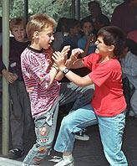
Выделяют две группы школьного буллинга: ФИЗИЧЕСКИЙ школьный буллинг и ПСИХОЛОГИЧЕСКИЙ школьный буллинг
Физический школьный буллинг - умышленные толчки, удары, пинки, побои нанесение иных телесных повреждений и др.;
сексуальный буллинг является подвидом физического (действия сексуального характера).
Психологический школьный буллинг - насилие, связанное с действием на психику, наносящее психологическую травму путём словесных оскорблений или угроз, преследование, запугивание, которыми умышленно причиняется эмоциональная неуверенность. К этой форме можно отнести:
вербальный буллинг, где орудием служит голос (обидное имя, с которым постоянно обращаются к жертве, обзывания, дразнение, распространение обидных слухов и т.д.);
обидные жесты или действия(например, плевки в жертву либо в её направлении);
запугивание(использование агрессивного языка тела и интонаций голоса для того, чтобы заставить жертву совершать или не совершать что-либо);
изоляция (жертва умышленно изолируется, выгоняется или игнорируется частью учеников или всем классом);
вымогательство (денег, еды, иных вещей, принуждение что-либо украсть);
повреждение и иные действия с имуществом (воровство, грабёж, прятанье личных вещей жертвы)

Slide 5
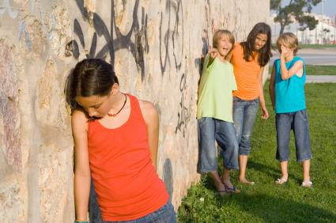
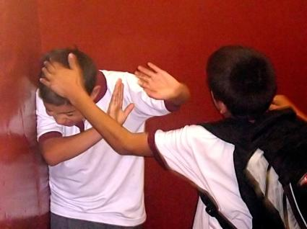
Буллинг: направленные, систематические и повторные преследования(издевательства) психически и физически слабых наиболее сильными учениками.
Новая разновидность школьного буллинга- кибербуллинг – жертва получает оскорбления на свой электронный адрес, унижения с помощью мобильных телефонов или через другие электронные устройства (пересылка неоднозначных изображений и фотографий, обзывание, распространение слухов и др.).

Slide 7
Факторы, провоцирующие агрессию в учебных заведениях
внутриличностная агрессивность учащихся
(индивидуальные особенности)
период подросткового кризиса личности
Обстановка в учебном заведении:
Общий тревожный фон заведения
Стиль управления, взаимоотношения в пед.коллективе, права и положения учащихся
Отношения в классе, группе
Взаимоотношения учащихся, их формы общения
Неспособность к коммуникации (отсутствие примера нормального общения)
Жизненный опыт:
ранние проявления собственной агрессии
Наблюдение
(в семье, в компании)

Slide 8
Психология участников буллинга: зачинщики, преследователи, жертвы и наблюдатели.

Slide 12
Что делать родителям Родители ребёнка-жертвы испытывают чувство вины, стыда, гнева, боли и бессилия. Из-за этого иногда вместо поддержки и сочувствия обрушиваются на него с советами и обвинениями: «Что же ты не дал сдачи?!», «Не будь тряпкой!», «Сам виноват» и так далее. ‍ Важно понять, что это может случиться с любой семьёй. Здесь никто не виноват, особенно сам ребёнок. ‍ «Я тебе верю». Это даст ребёнку понять, что вместе вы справитесь с проблемой. «Мне жаль, что с тобой это случилось». Это сигнал, что вы разделяете его чувства. «Это не твоя вина». Покажите ребёнку, что в этой ситуации он не одинок, многие его сверстники сталкиваются с разными вариантами запугивания и агрессии. «Хорошо, что ты мне об этом сказал». Докажите, что ребёнок правильно сделал, обратившись к вам. «Я люблю тебя и постараюсь сделать так, чтобы тебе больше не угрожала опасность». Эта фраза позволит ощутить защиту и с надеждой посмотреть в будущее. ‍

Slide 13
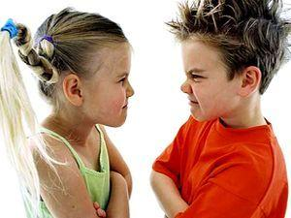
Рекомендации учителям
Работа с буллингом в школе и в классе — отдельная большая тема. Вот лишь один пример, как можно поступить учителю.
‍
Ситуация: две девочки объявили бойкот третьей. Учитель, получив согласие жертвы и её родителей, организует встречу с инициаторами бойкота и ещё четырьмя ребятами, занявшими нейтральную позицию. Преподаватель объясняет детям, что чувствует девочка и просит их придумать два-три возможных решения, как уменьшить её страдания. Чувствуя важность своей миссии, дети активно включаются в «проект». Раз в неделю все участники встречаются и рассказывают о своих успехах. Через несколько таких встреч ситуация, как правило, себя исчерпывает.
‍
Однако к сожалению, не все родители находят поддержку со стороны школы. Тогда почти единственная «опция» — уход на семейное образование. Просто смена школы не всегда работает, так как травля может повториться. Во время семейного обучения у вас будет достаточно времени на обсуждение с ребёнком его травмирующего опыта.‍

Slide 14
Что делать ребенку
Не спеши выбрасывать свой негатив в кибер-пространство. Пусть ребенок советуется со взрослыми, прежде чем отвечать на агрессивные сообщения. Старшим детям предложите правила: прежде чем писать и отправлять сообщения, следует успокоиться, утолить злость, обиду, гнев.
Создавай собственную онлайн-репутацию, не покупайся на иллюзию анонимности. Хотя кибер-пространство и предоставляет дополнительные возможности почувствовать свободу и раскованность благодаря анонимности, ребенок должен знать, что существуют способы узнать, кто стоит за определенным никнеймом. И если некорректные действия в виртуальном пространстве приводят к реального вреду, все тайное становится явным. Интернет фиксирует историю, которая состоит из публичных действий участников и определяет онлайн-репутацию каждого — накопленный образ личности в глазах других участников. Запятнать эту репутацию легко, исправить — трудно.
Храни подтверждения фактов нападений. Если ребенка очень расстроило сообщение, картинка, видео и т.д., следует немедленно обратиться к родителям за советом, а старшим детям — сохранить или распечатать страницу самостоятельно, чтобы посоветоваться со взрослыми в удобное время.

Slide 15
Игнорируй единичный негатив. Одноразовые оскорбительные сообщения лучше игнорировать — часто кибер-буллинг вследствие такого поведения останавливается на начальной стадии. Опытные участники интернет-дискуссий придерживаются правила: «Лучший способ борьбы с неадекватами — игнор». Если ты стал очевидцем кибер-буллинга, правильным поведением будет: а) выступить против агрессора, дать ему понять, что его действия оцениваются негативно, б) поддержать жертву — лично или в публичном виртуальном пространстве предоставить ей эмоциональную поддержку, в) сообщить взрослым о факте некорректного поведения в кибер-пространстве. Блокируй агрессоров. В программах обмена мгновенными сообщениями есть возможность блокировки сообщений с определенных адресов. Пауза в общении часто отбивает у агрессора желание продолжать травлю. Не стоит игнорировать агрессивные сообщения, если письма неизвестного вам отправителя систематически содержат угрозы или порнографические сюжеты. В этом случае следует скопировать эти сообщения и обратиться к правоохранителям. Если оскорбительная информация размещена на сайте, следует сделать запрос к администратору для ее удаления.

Slide 16
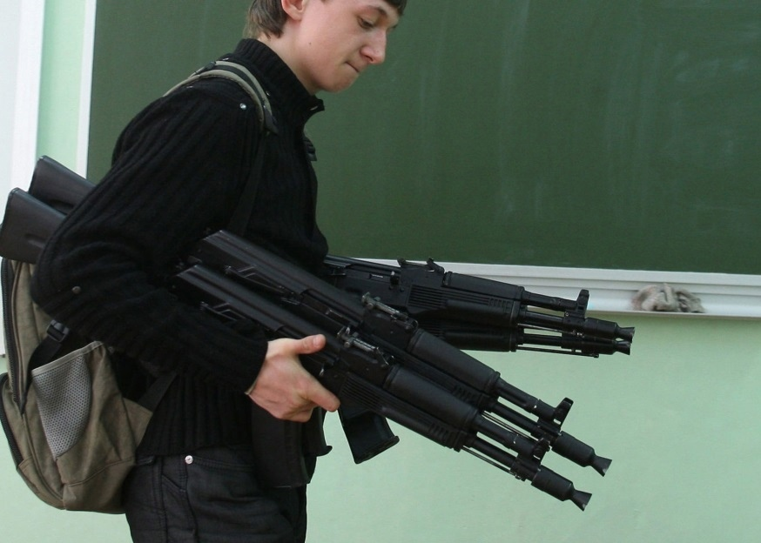
К чему приводит школьная травля?
Одно из опасных следствий буллинга –это скулшутинг

Slide 18
Утром 14 ноября в студент колледжа в Благовещенске открыл стрельбу по своим одногруппникам из ружья ИЖ-81 12-го калибра, которое принёс на уроки под верхней одеждой. В результате один человек погиб, трое получили ранения, а стрелок совершил самоубийство. Разрешение на оружие он получил за несколько месяцев до событий, а само ружьё купил в августе. Родственникам сказал, что купил оружие для охоты, но на охоту ни разу не ходил. Студент за годы учёбы зарекомендовал себя спокойным и уравновешенным учеником, отношения с одноклассниками и окружающими были доброжелательными. Также отмечено, что склонностей к правонарушениям и приводов в полицию не было, как и вредных привычек. По версии МВД, студент решился на преступление из-за конфликта со сверстниками. Сверстники рассказали, как за несколько дней до трагедии его избили. Что нам известно о стрелке: Вырос без отца страдал душевным заболеванием Сверстники считали его тихим совершил суицид был жертвой БУЛЛИНГА

Slide 19
Вспомним еще один скулшутинг, произошедший 17 октября 2018 года в Керчи. Крупнейшее по количеству жертв массовое убийство в учебном заведении в новейшей истории Европы устроил 18-летний студент колледжа Владислав Росляков. Погибли 15 студентов, библиотекарь, финансист и четверо учителей. Ранения и травмы получили 70 человек. Что нам известно о стрелке: вырос без отца страдал душевным расстройством планировал и совершил самоубийство постоянно подвергался унижению со стороны одноклассников

Slide 20
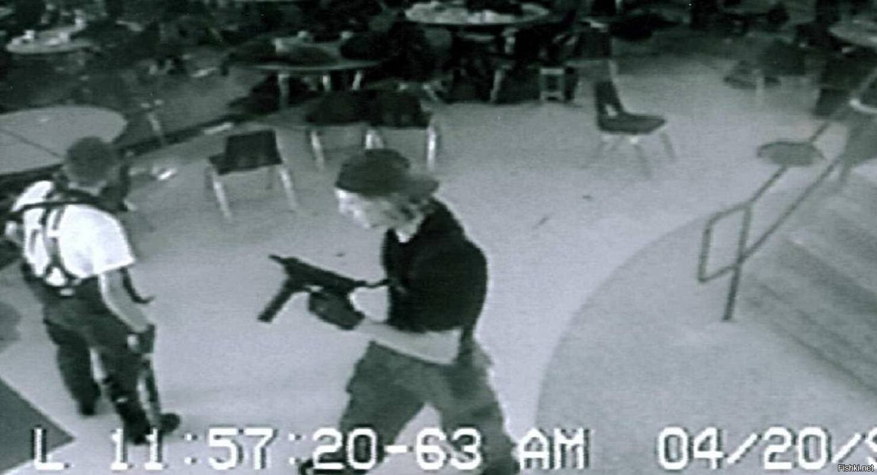
(Первый случай в России) 3 февраля 2014 года старшеклассник пришел с ружьем в московскую школу № 263 и выстрелил в учителя географии, который скончался на месте. Услышавший шум школьный охранник незамедлительно сообщил о случившемся в полицию. Когда на место прибыли сотрудники правоохранительных органов, подросток начал стрелять в них. При этом был убит сотрудник полиции, еще один получил ранение. Стрелок был жертвой буллинга Таким образом мы видим, насколько негативно может отразиться школьная травма на человеке не только в момент буллинга, но и спустя много лет, после окончания школы.

Slide 21
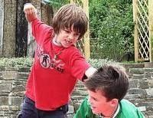
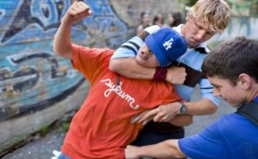
Общие выводы
Чаще всего буллерами становятся дети, подвергающиеся насилию в семье, а также пережившие психотравмирующие моменты в прошлом. Если отец бьёт и унижает мальчика дома, то с огромной вероятностью на следующий день он попробует отыграться на более слабых одноклассниках. Такому ребёнку бесспорно нужна помощь специалистов, но главное — проанализировать, что происходит в вашем доме.
‍
Но бывают случаи, когда буллер обладает высокой самооценкой вкупе со сниженной эмпатией и вполне осознаёт свои действия. Такому ребёнку необходимы жёсткие границы и понятные последствия его действий. Поговорите с ним об этом. Расскажите о своём опыте в качестве жертвы или агрессора.
Обратите внимание на окружение ребёнка: не подвергается ли он насилию со стороны более взрослых приятелей (иногда достаточно постоянных саркастических замечаний).
‍Наконец, сходите на консультацию к семейному психологу, чтобы всем вместе разобраться в происходящем. Часто сделать это своими силами невозможно.

